Slide 1
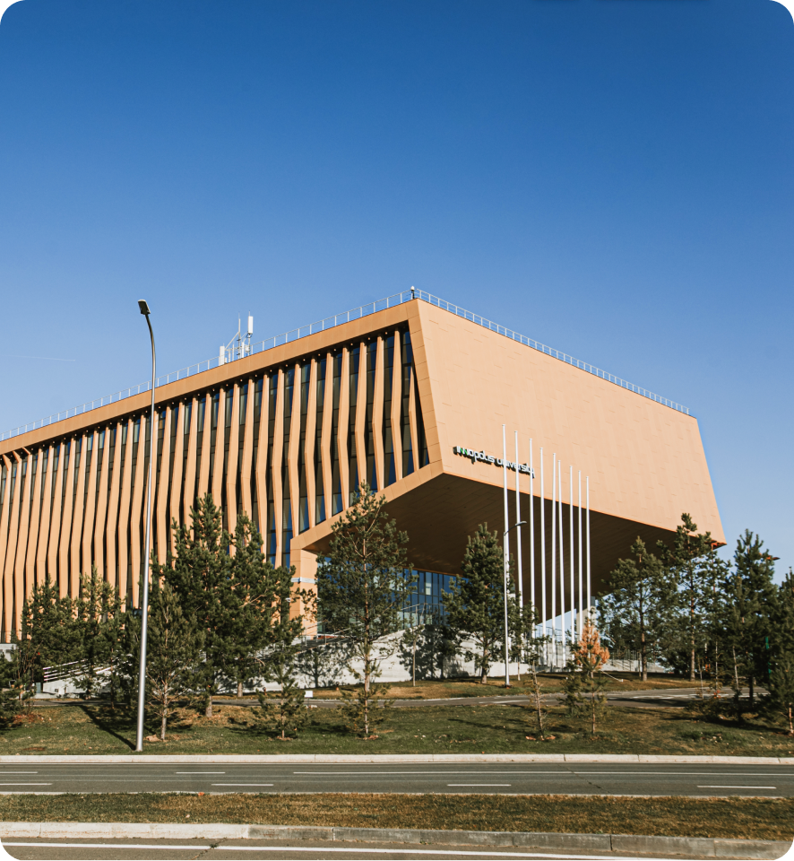
RAG ДЛЯ
ДИРЕКТОРА
Ответы по нормативной базе
Тарас Метельский
Notes:
Открыть выступление с практической задачей: ответ должен быть не только быстрым, но и проверяемым.
[Sources]
README.md — назначение проекта и реализованные требования.
[/Sources]

Slide 2

ПРОБЛЕМА И ЦЕЛЬ ПРОЕКТА
Проблема
Цель
• Нормативная база распределена по большим PDF и локальным документам.
• Ручной поиск занимает время и зависит от точной формулировки запроса.
• Обычная LLM может дать убедительный, но неподтвержденный ответ.
Создать веб-сервис, который:
• принимает документы разных форматов;
• находит релевантные фрагменты по смыслу;
• формирует ответ только по найденному контексту;
• возвращает документ, страницу и использованный чанк.
2
Notes:
Подчеркнуть: проект снижает время поиска и делает ответ проверяемым, но не заменяет юридическую экспертизу.
[Sources]
README.md — описание RAG-сервиса.
app/llm.py — правила системного промпта.
[/Sources]

Slide 3

ДВА ТОМА ДАЮТ 547
ПОИСКОВЫХ ЧАНКОВ
Корпус — официальные методические материалы по качеству образования и здоровьесбережению. Текст разбит по страницам и смысловым фрагментам размером около 1000 символов с перекрытием 180.
2
547
официальных
документа
поисковых
чанков
3
Notes:
Обосновать чанкинг: маленькие фрагменты теряют контекст, слишком большие ухудшают точность. Перекрытие защищает смысл на границе.
[Sources]
embedding_benchmark_results.json — 2 документа, 547 чанков, chunk_size 1000, overlap 180.
data/seed/01_Kniga_direktora_Znanie.pdf; data/seed/02_Kniga_direktora_Zdorove.pdf.
[/Sources]

Slide 4
КАК РАБОТАЕТ RAG
Генерация
Последовательность
LLM получает только отобранный контекст и возвращает ответ со ссылками на источники.
1. Проверка файла.
2. Извлечение текста.
3. Чанкинг и индексация в ChromaDB.
Поиск
После индексации вопрос и чанки сравниваются по косинусной близости. Поиск учитывает смысл, а не только совпадение слов.
4
Notes:
Ключевой тезис: retrieval отвечает за доказательную базу, generation — за понятную формулировку.
[Sources]
app/service.py — upload_bytes, search и ask.
app/embeddings.py — подготовка query/passsage и нормализация эмбеддингов.
[/Sources]

Slide 5
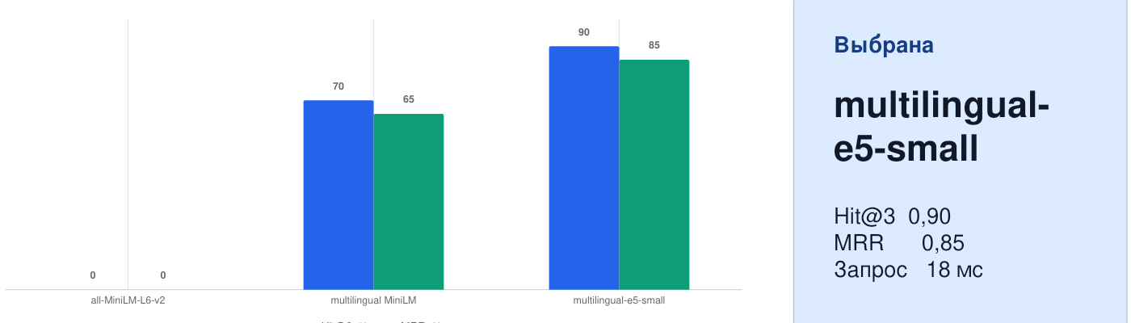
E5 ЛУЧШЕ ИЩЕТ ПО-РУССКИ
Три модели сравнивались на одинаковых 547 чанках и 10 вручную размеченных вопросах. Правило выбора: максимальный Hit@3, затем MRR, затем задержка запроса.
0,90
0,85
Hit@3
лучшей модели
MRR
лучшей модели
5
Notes:
Не утверждать, что MiniLM плоха вообще: результат относится к выбранному русскоязычному корпусу.
[Sources]
embedding_benchmark_results.json — результаты трех моделей.
embedding_benchmark_results.csv — сводная таблица метрик.
[/Sources]

Slide 6
E5 НАШЛА ПРАВИЛЬНУЮ СТРАНИЦУ В TOP-3 ДЛЯ 9 ИЗ 10 ВОПРОСОВ
Hit@3 0,90 · MRR 0,85 · средний запрос 18 мс
6
Notes:
Объяснить компромисс: E5 медленнее индексирует корпус, но качество поиска выше, а задержка запроса остается небольшой.
[Sources]
embedding_benchmark_results.json — selected_model intfloat/multilingual-e5-small.
[/Sources]

Slide 7



ЧЕТЫРЕ ШАГА ДО ВЕКТОРНОЙ БАЗЫ
1
Проверить расширение, размер до 30 МБ и SHA-256; отклонить пустой файл или дубликат.
2
Извлечь текст из PDF, DOCX, TXT, MD или CSV и сохранить номера страниц.
3
Разбить текст на смысловые чанки около 1000 символов с перекрытием 180.
4
Получить эмбеддинги E5 и пакетами записать текст, векторы и метаданные в ChromaDB.
7
Notes:
Отдельно упомянуть защиту от дубликатов: SHA-256 зависит от содержимого, а не от имени файла.
[Sources]
app/document_processing.py — поддерживаемые форматы и split_pages.
app/service.py — валидация, SHA-256 и пакетная индексация.
[/Sources]

Slide 8
ОТ ПОИСКА К ОТВЕТУ
Источники
ChromaDB
API возвращает ответ, статус, провайдера и полный список использованных чанков с документом, страницей и score.
Для каждого чанка хранятся текст, эмбеддинг, document_id, имя файла, номер страницы, номер чанка и дата загрузки.
Вопрос кодируется той же моделью, а база возвращает ближайшие фрагменты.
LLM
Поддерживаются OpenAI-совместимый API и Ollama. Температура 0,1 снижает вариативность нормативного ответа.
8
Notes:
Уточнить: без ключа включается extractive-fallback — воспроизводимый режим, который не добавляет внешних фактов.
[Sources]
app/llm.py — SYSTEM_PROMPT и три режима генерации.
app/models.py — схема AnswerResponse и SourceItem.
[/Sources]

Slide 9
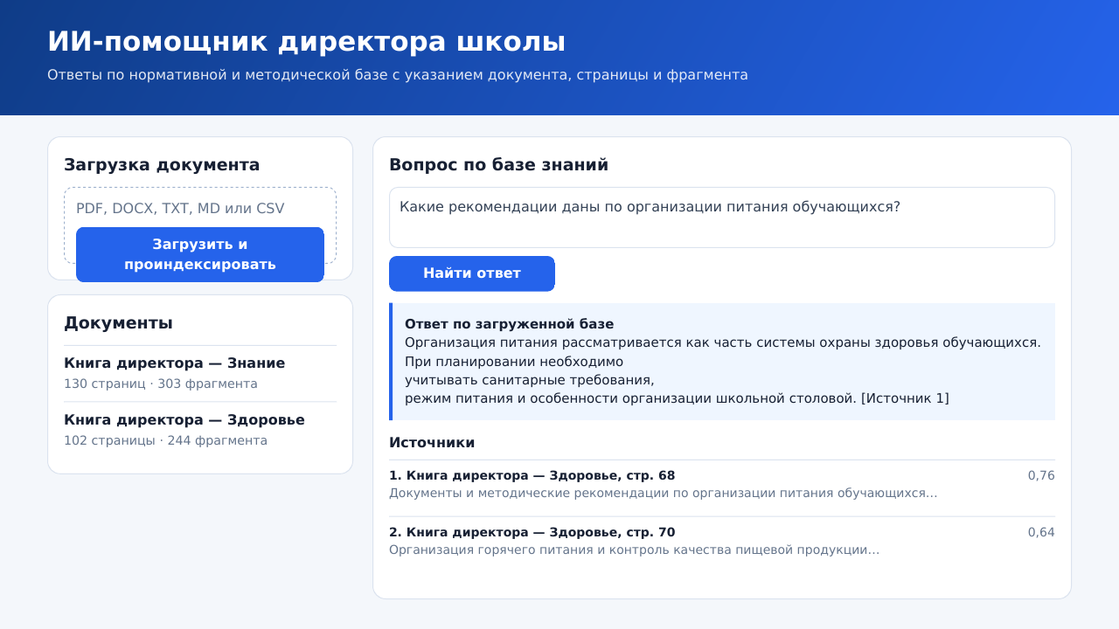
FASTAPI И ВЕБ-ИНТЕРФЕЙС
Пять обязательных эндпоинтов
GET / — главная HTML-страница
POST /upload — загрузка и индексация
POST /ask — вопрос и источники
GET /documents — список документов
DELETE /documents/{id} — полное удаление
Pydantic проверяет длину вопроса и top_k. Ошибки возвращаются осмысленными HTTP-кодами.
9
Notes:
Показать интерфейс: загрузка слева, вопрос и ответ справа, под ответом — проверяемые источники.
[Sources]
app/main.py — FastAPI-эндпоинты.
app/models.py — Pydantic-модели.
templates/index.html — пользовательский интерфейс.
[/Sources]

Slide 10
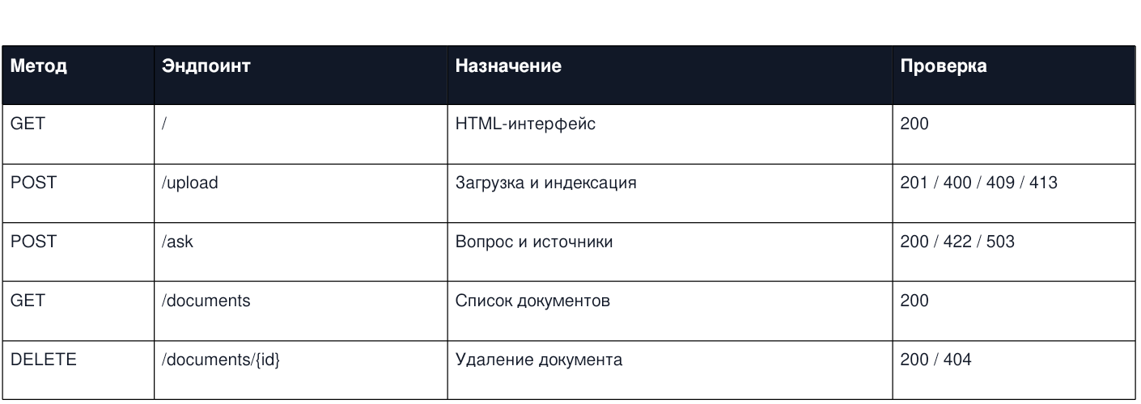
ТЕСТЫ ПРОВЕРЯЮТ
ПОЛНЫЙ API-ЦИКЛ
TestClient проверяет главную страницу, загрузку, дубликат, вопрос с источником, список документов, удаление, повторное удаление, Pydantic-валидацию и ошибки форматов.
2/2
0
автоматических
теста пройдено
ошибок
в ноутбуке
10
Notes:
Объяснить hashing-backend в тестах: он нужен для быстрого офлайн-теста API, а benchmark и рабочая конфигурация используют E5.
[Sources]
tests/test_api.py — два тестовых сценария.
notebooks/School_Director_RAG_Taras_Metelsky.ipynb — выполненная исследовательская часть.
[/Sources]

Slide 11
ГРАНИЦЫ ПРОТОТИПА
Ограничения
Следующий шаг
• Корпус пока состоит из двух документов.
• OCR сканированных PDF не реализован.
• Нет автоматической проверки редакции нормативного акта.
• Индексация выполняется синхронно.
• RAG снижает риск галлюцинаций, но не исключает его полностью.
• Добавить действующие законы, приказы и локальные акты.
• Хранить дату редакции и период действия.
• Подключить OCR, гибридный поиск и reranker.
• Добавить авторизацию и разграничение доступа.
• Расширить тестовый набор до 50–100 вопросов.
11
Notes:
Назвать ограничения самостоятельно: это показывает понимание границ применимости, а не слабость проекта.
[Sources]
README.md — ограничения практического применения.
app/document_processing.py — обнаружение документов, требующих OCR.
[/Sources]

Slide 12
СПАСИБО
ЗА ВНИМАНИЕ
Notes:
Финальный тезис: прототип выполняет все обязательные сценарии и готов к расширению нормативной базы.
[Sources]
README.md — инструкция запуска и состав репозитория.
[/Sources]

